Slide 1
Статистичний аналіз текстових повідомлень в задачах прогнозування
Виконав: Вальт Владислав Керівник:
кандидат фізико-математичних наук, доцент,
Чорней Руслан Костянтинович

Slide 2
Мета роботи
Проаналізувати існуючі підходи
Створити модифікацію, яка даватиме кращий результат
Розробити програмний застосунок

Slide 3
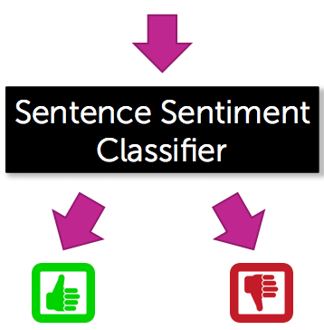
Бінарний сентимент аналіз

Slide 4

5 лейблів

Slide 5
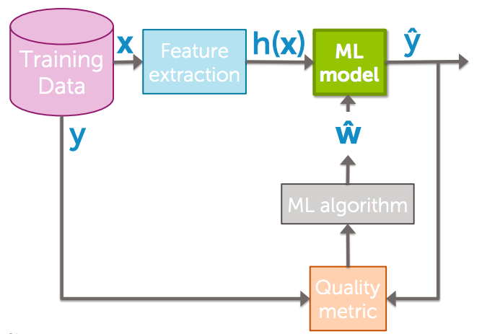
Процесс побудови класифікатора

Slide 6
Приклад застосування

Slide 7
Порівняння результатів

Slide 8
Наукова новизна

Slide 9
Практична значимість результатів

Slide 10
1. Тема роботи (проекту): Шановні члени комісії та присутні, Вашій увазі
пропонується магістерська робота на тему:
2. Мета дослідження (розробки) полягає в …..
3. Короткий огляд відомих підходів до розв&#39;язку задачі.
4. Суть запропонованого методу (чи алгоритму).
5. Приклад застосування методу до розв&#39;язку модельної чи реальної задачі.
6. Інші приклади застосування.
7. Порівняти результати, отримані за допомогою запропонованого методу, з
іншими (відомими з літератури або отриманими дипломником за допомогою
відомого методу).
8. Сформулювати наукову новизну результатів роботи (коротко).
9. Сформулювати практичну значимість результатів роботи (коротко).
10. Перспективи та рекомендації для подальших досліджень.
11. Доповідь закінчена. Дякую за увагу! (Не забудьте подякувати!)

